Slide 1
三国至隋唐五代的文化

Slide 2
教学
目标
通过了解隋唐时期封建社会的高度繁荣,认识隋唐时期的制度变化与创新、民族交融、 区域开发和思想文化领城的新成就。

Slide 3
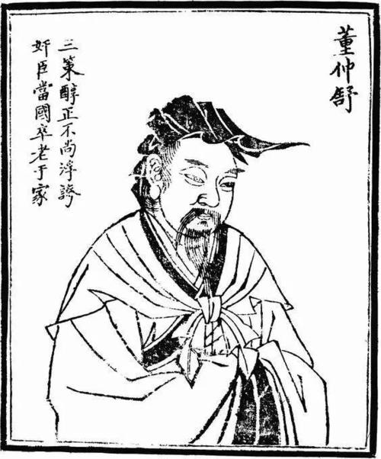
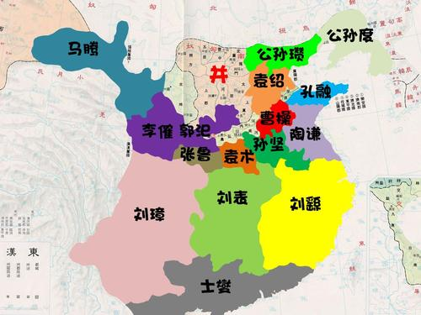
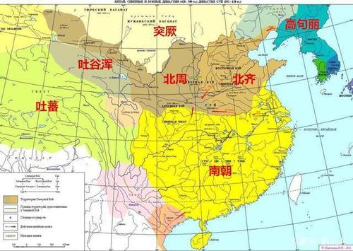
春秋大一统
儒学
分裂的现实击垮了儒学

Slide 4
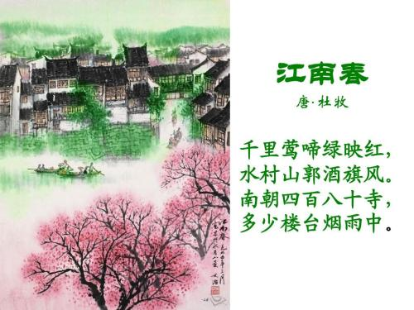
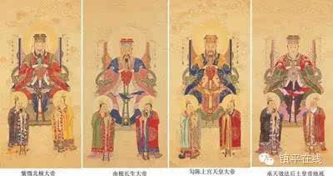
崇佛思想的出现
本土道教思想流传

Slide 5
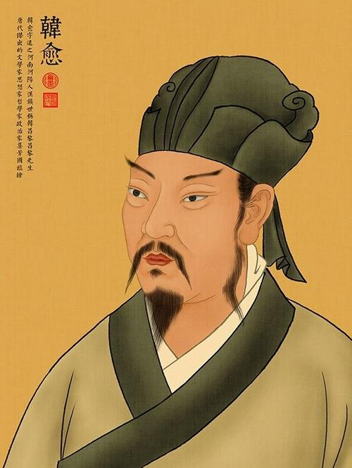
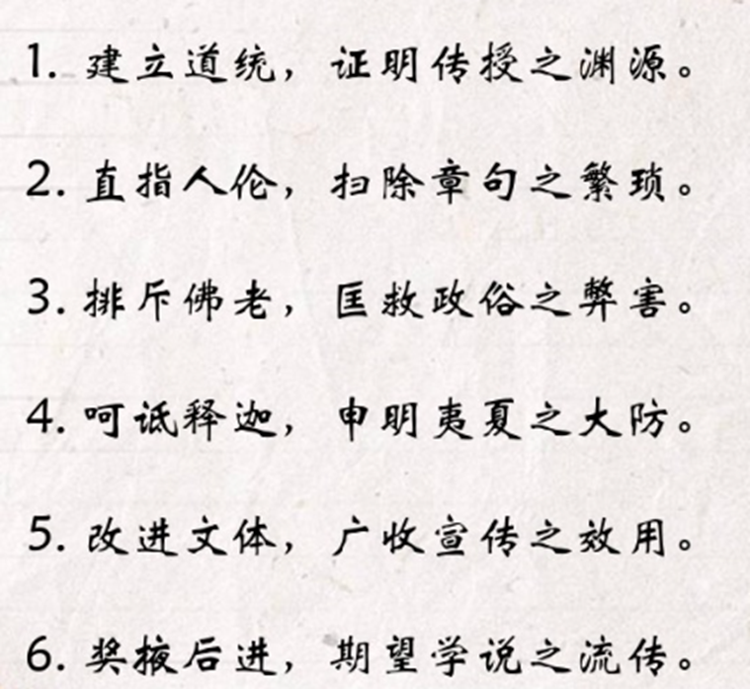
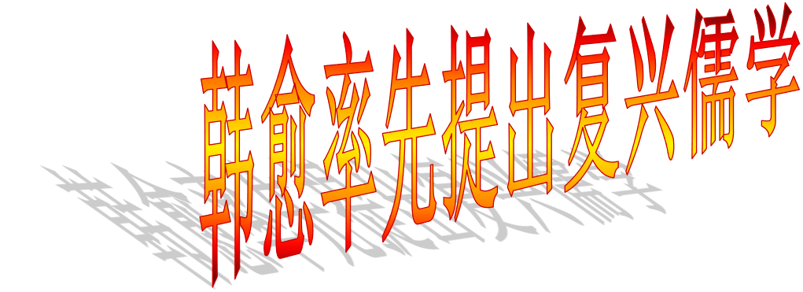
儒学

Slide 6
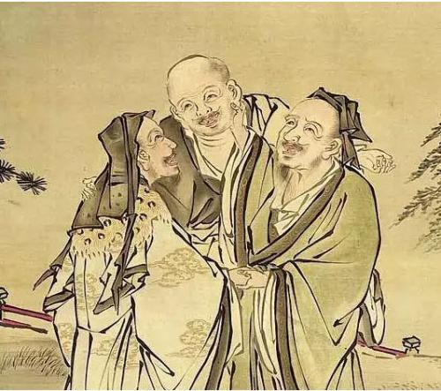
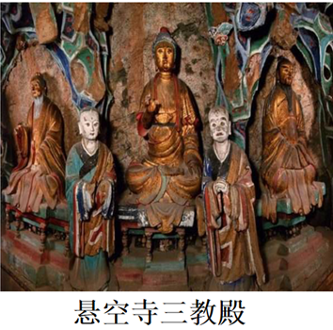
三教合归儒
儒学
“三教合一”，主张以儒学为主，调和并吸收佛教、道教的理论。
为什么会出现这样的局面？

Slide 7
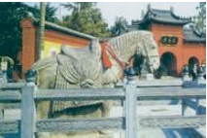
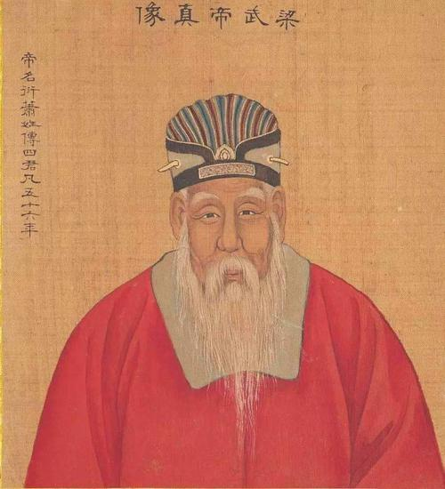
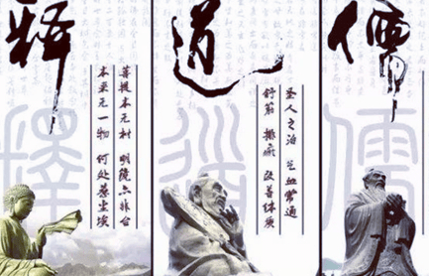
相传东汉初年，明帝一天晚上突然梦见一位闪耀日光的金人。有人说这应当就是西方的佛。汉明帝于是派使臣前往西域求佛法，请来了两位高僧，还用白马驮来佛经。
佛 教
萧衍是南梁的开国君主，晚年笃信佛教萧衍从《大般涅槃经》中找到理论根据，下令僧人必须吃素。从此，汉传佛教形成吃素的传统。萧衍不近女色，不吃荤，不仅他这样做，还要求全国效仿：“以后祭祀宗庙，不准再用猪牛羊，要用蔬菜代替。”
唐代初年，统治者秉承开放的心态，主张三教并行；武则天时期，佛教的地位得到大力提倡

Slide 8
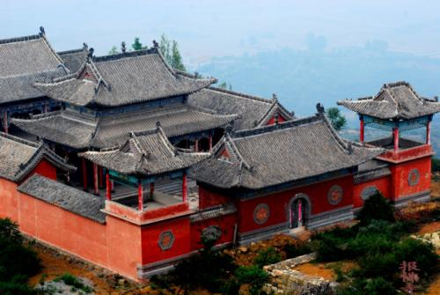
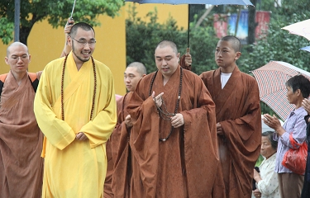
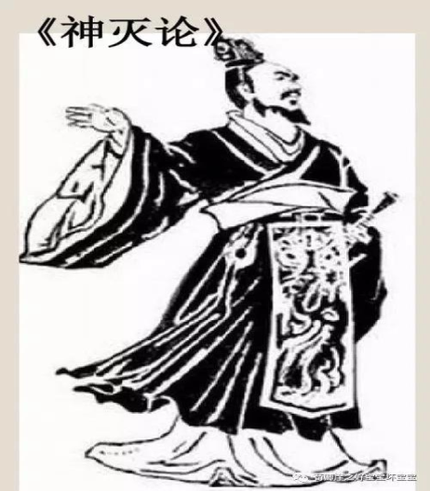
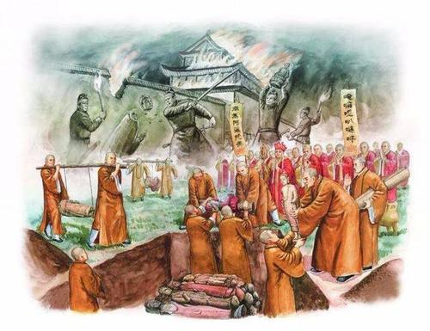
佛教盛行，广修寺庙，耗费了大量的钱财，很多劳动力不事生产，严重影响到政府利益。
佛 教
他针对佛教宣扬的形神分离、形亡而神不灭的观点，提出人的精神和肉体是统一的，对佛教进行抨击。
统治者北魏太武帝、北周武帝、唐武宗和后周世宗先后4 次灭佛。

Slide 9
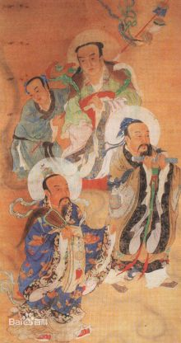
战国中期的齐国兴盛起了尊崇黄帝和老子的黄老道教。东汉末年道教结合神仙学等民间宗教不断发展。著名的有张道陵的正一道，这也是中国道教正式建立的时期。
道 教

Slide 10
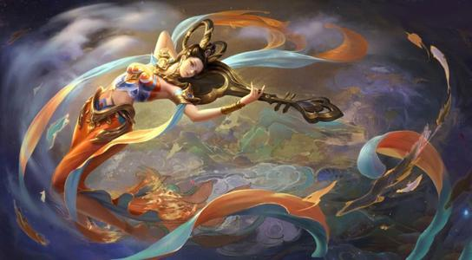
文学艺术
魏晋文学：建安文学、田园诗、南朝骈文、南北朝民歌；
艺术成就：书法、绘画、雕塑、舞蹈。
隋唐文学：唐诗；

Slide 11
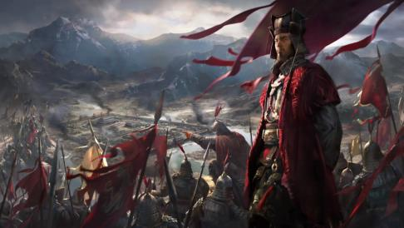
建安文学&田园诗
山不厌高，海不厌深，周公吐哺，天下归心。——曹操《短歌行》
户庭无尘杂，虚室有余闲。久在樊笼里，复得返自然。——陶渊明《归园田居》

Slide 12
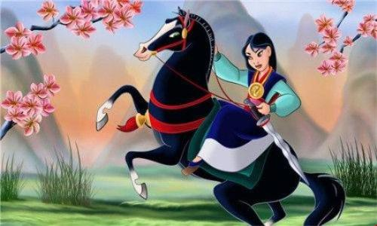
南朝骈文&南北朝民歌
雄兔脚扑朔，雌兔眼迷离；双兔傍地走，安能辨我是雄雌？——北朝民歌《木兰辞》
敕勒川，阴山下。天似穹庐，笼盖四野。
天苍苍，野茫茫。风吹草低见牛羊。

Slide 13
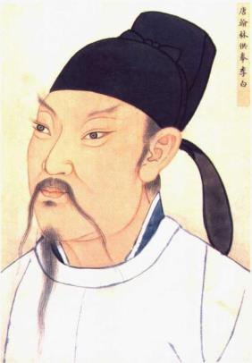
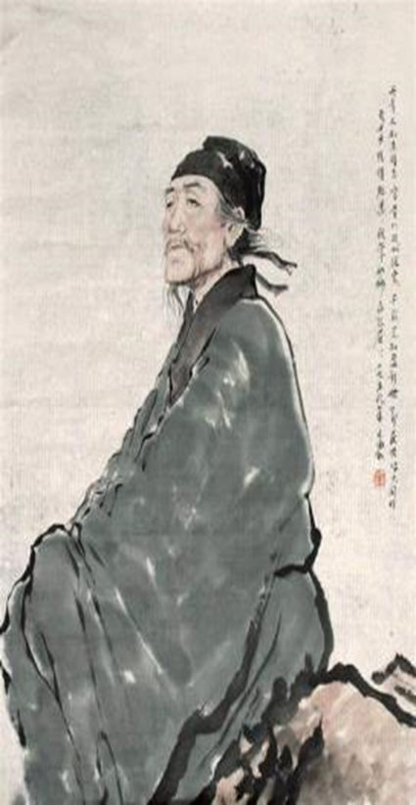
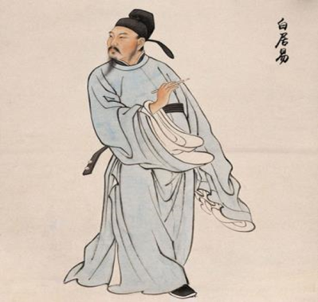
唐诗
长相思，在长安，络纬秋啼金井阑。——《长相思》
李白（诗仙）
艰难苦恨繁霜鬓，潦倒新停浊酒杯。——《登高》
杜甫（诗圣、诗史）
在天愿作比翼鸟，在地愿为连理枝。天长地久有时尽，此恨绵绵无绝期。——《长恨歌》
白居易（诗魔）

Slide 14
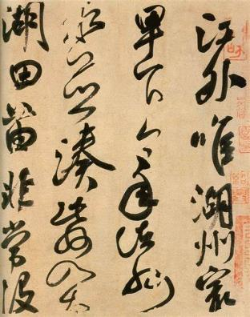
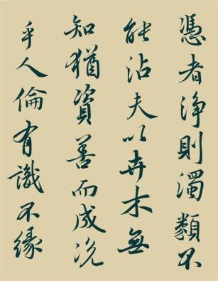
东晋大书法家王羲之博采众长，诸体兼精，世称“书圣”。隋唐时期的书法艺术，融汇了南朝的秀美和北朝的雄健，创出新风格。颜真卿气势雄浑的颜体和柳公权骨力遒劲的柳体最为有名。

Slide 15
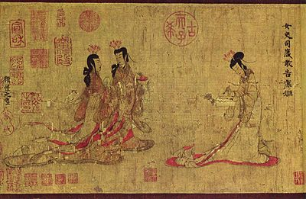
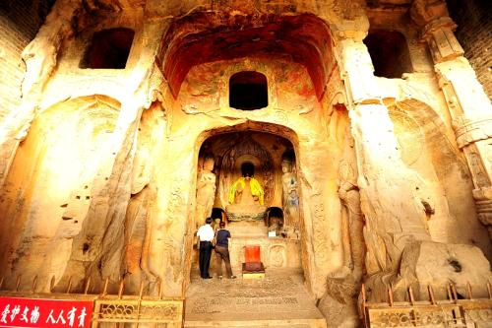
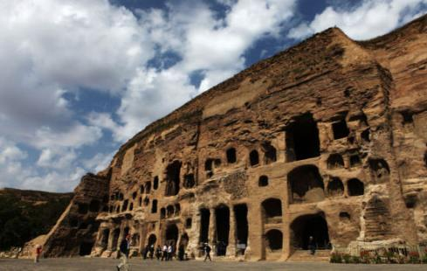
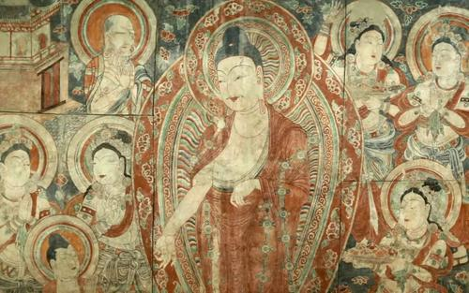
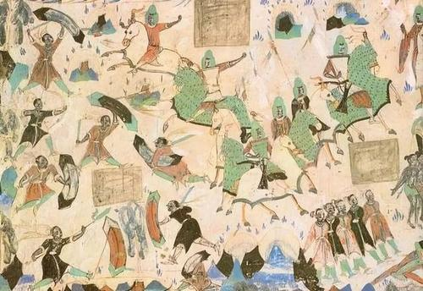
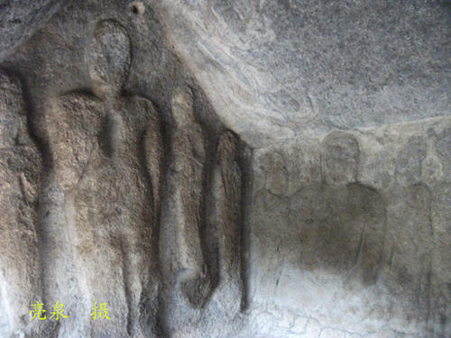
绘画&石窟

Slide 16
科技
农学：贾思勰（xié）《齐民要术》；
地理：裴秀《禹贡地域图》；
建筑：李春，赵州桥；雕版印刷术；火药；
医学：孙思邈（miaó）《千金方》，唐朝官方《唐本草》。
天文：僧一行，地球子午线长度；
数学：祖冲之，圆周率；

Slide 17
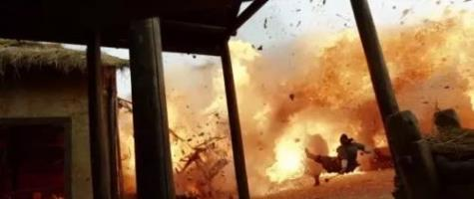
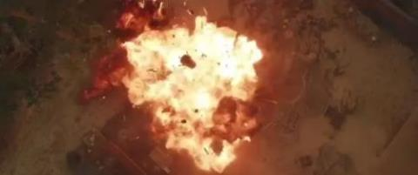
唐代火药的出现和应用
杨行密“以所部发机飞火,烧龙沙门,带领壮士突火先登入城,焦灼被体”，有记载的首次使用火药武器。
黄巢“以火箭射城外茅屋，延及官军营”，首次提到疑似火药武器；

Slide 18
中外交流

Slide 19
中外文化交流
东晋时期法显前往天竺取经；唐朝时期玄奘前往天竺取经；
唐朝时期鉴真东渡日本传授佛法；唐朝时期日本僧人空海来到长安求法；
隋唐时期新罗、日本派遣大量使节和留学生来华；
隋唐时期很多新罗、日本、西亚商人来到唐朝经商，甚至定居。

Slide 20
课后
作业
巩固和复习

